Slide 1
1st Project
[블록체인을 이용한 중고차 거래 및 조회 시스템]
황병윤

Slide 2


1. 서비스 개요
2. 이전 서비스 피해 사례
3. 경쟁력
4. 벤치마킹 사이트

Slide 3
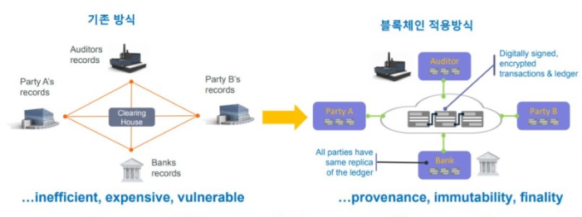
1. 서비스 개요

Slide 4
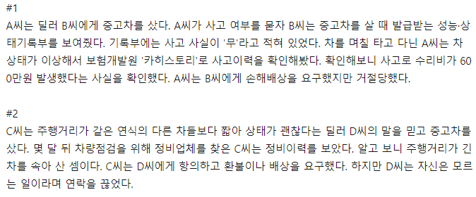
2. 이전 서비스 피해 사례

Slide 5
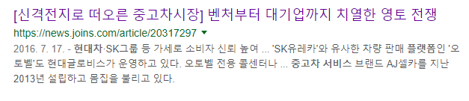

3. 경쟁력

Slide 6
4. 벤치마킹 사이트
http://www.encar.com/index.do

